Slide 1
Fondazione Migrantes 28 giugno 2017

Slide 2
Rom e sinti in emergenza abitativa in Italia.
Alcuni numeri
28.000 circa i rom stimati che vivono in emergenza abitativa, pari allo 0,05% della popolazione italiana.
18.000 circa i rom presenti negli insediamenti formali.
149 le baraccopoli formali in Italia, presenti in 88 Comuni.
10.000 circa i rom stimati negli insediamenti informali e nei micro insediamenti.
Circa il 3% è effettivamente nomade.
L’aspettativa di vita è di 10 anni inferiore a quella della popolazione italiana.
Il 55% ha meno di 18 anni.
Dei rom presenti nelle baraccopoli istituzionali il 37% ha la cittadinanza italiana.
Nelle baraccopoli informali e nei micro insediamenti sono presenti per il 92% cittadini di cittadinanza rumena.
Sono 9.600 i rom originari dell’ex Jugoslavia, presenti quasi esclusivamente nelle baraccopoli formali. Di essi si stima che il 31,25% - pari a circa 3000 unità – possa essere a rischio apolidia.
Le principali baraccopoli informali sono concentrate nella Regione Campania.
La città con il maggior numero di baraccopoli formali è la città di Roma.
Nella città di Roma 1 minore rom in emergenza abitativa su 5 non ha mai iniziato un percorso scolastico, mentre 1 su 4 non lo ha portato a termine.

Slide 4
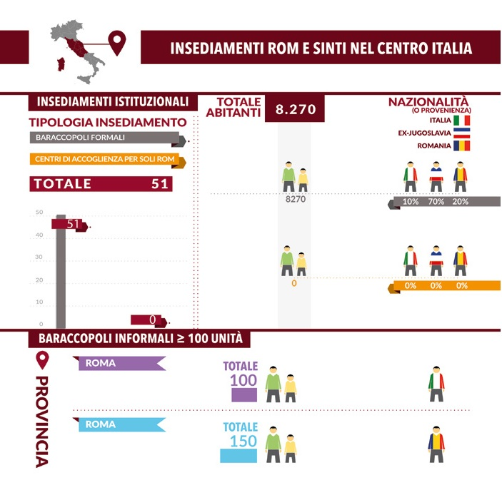

Slide 5
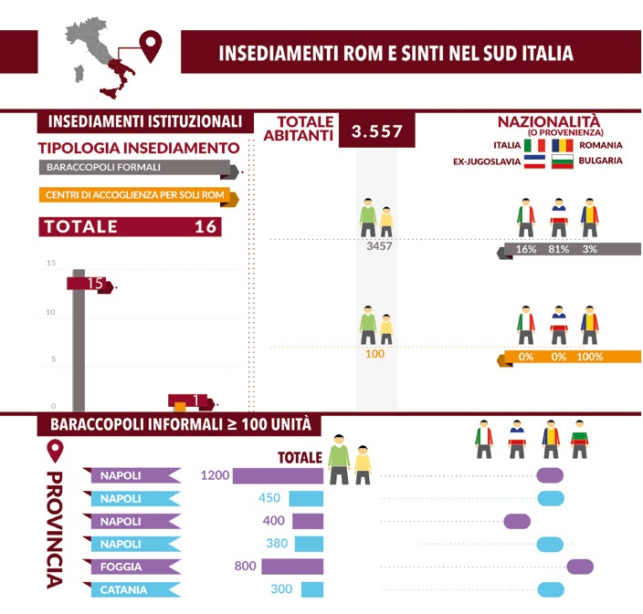

Slide 8
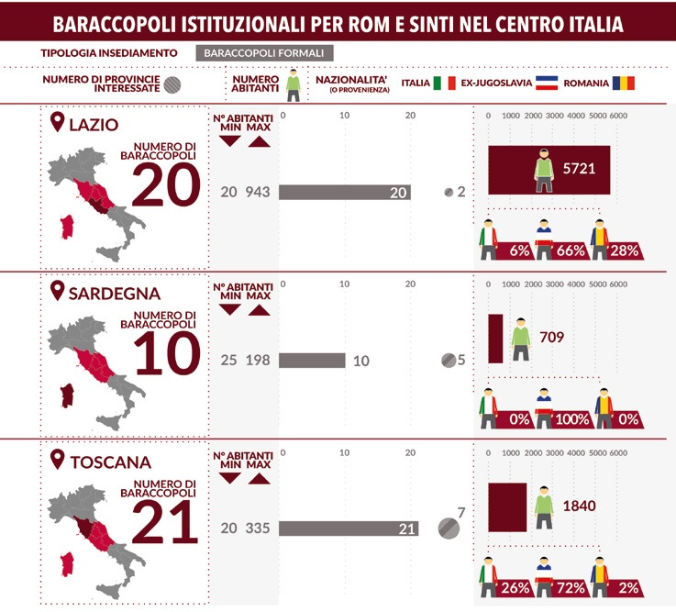

Slide 10
Antiziganismo e discorsi d’odio nel 2016

Slide 11
Hate Speech Distribuzione geografica comparata

Slide 12
Sradicare stereotipi e pregiudizi

Slide 13
Gli insediamenti formali a Roma nel 2016

Slide 14
